Slide 1


Análisis Exploratorio de Datos (EDA)
Ciberseguridad Global
Tendencias, Impacto Financiero y Defensa
(2015–2024)
Informe de Investigación – Proyecto Bootcamp
Autores: S. Builes, J. Hernandez, V. Restrepo, J. Zuñiga, J. Molinares, J. Ortiz, C. Piedrahita
8 de abril de 2026

Slide 2

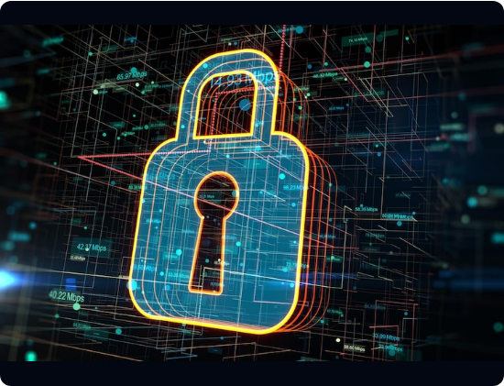
Contexto y Relevancia
El Ecosistema Hiperconectado
La transformación digital, el IoT y el cómputo en la nube han potenciado la innovación, pero también han ampliado exponencialmente la superficie de ataque.
- Impacto Billonario: El costo global del cibercrimen superó los 8 billones de dólares en el año 2023.
- Riesgo Sistémico: Los incidentes cibernéticos son equiparables en gravedad a crisis geopolíticas.
- Daños Intangibles: Erosión de confianza y pérdida severa de ventaja competitiva a largo plazo.

Slide 3
Descripción del Dataset
El análisis se fundamenta en el dataset Global Cybersecurity Threats, que contiene exactamente 3.000 registros de alta calidad y sin valores nulos, abarcando la última década (2015-2024).
Variable | Tipo | Descripción Estratégica
Country | Categórica | País donde ocurrió el incidente
Year | Numérica | Año del incidente (2015–2024)
Attack Type | Categórica | Tipo de ciberataque (DDoS, Phishing, etc.)
Target Industry | Categórica | Sector industrial objetivo
Financial Loss (in Million $) | Numérica | Pérdida económica estimada en millones de USD
Number of Affected Users | Numérica | Cantidad de usuarios comprometidos
Attack Source | Categórica | Origen de la amenaza
Security Vulnerability Type | Categórica | Tipo de vulnerabilidad explotada
Defense Mechanism Used | Categórica | Mecanismo de defensa empleado
Incident Resolution Time (in Hours) | Numérica | Tiempo de resolución del incidente en horas

Slide 4




Metodología y Exploración Inicial
Marco Metodológico
Inspección Inicial
El análisis estadístico se desarrolló utilizando Python (v3.12) en el entorno Google Colaboratory. Se implementaron bibliotecas estándar de la industria como Pandas, NumPy, Seaborn y Plotly para extracción, limpieza y generación de perfilado automatizado.
La validación de calidad arrojó un estado óptimo: cero valores ausentes y cero registros duplicados en los 3.000 incidentes. Esta limpieza metodológica mitiga sesgos de entrenamiento y asegura que ninguna clase esté sobrerrepresentada artificialmente.

Slide 5
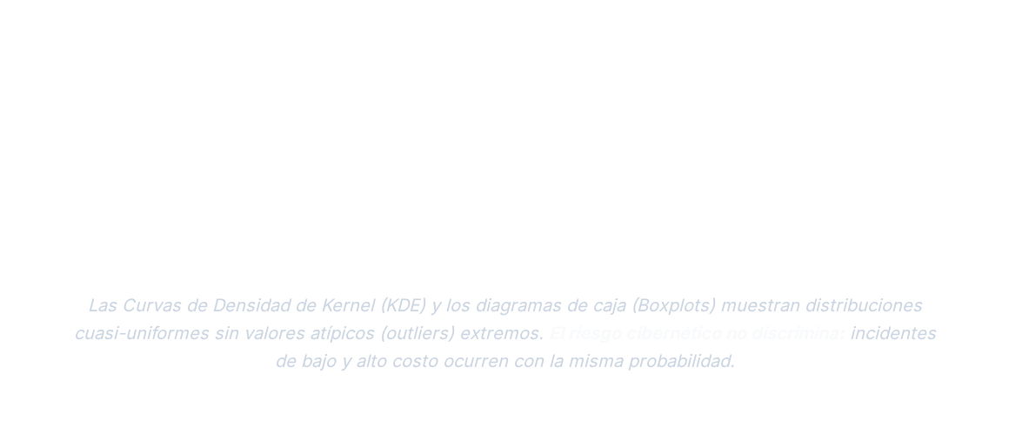


Estadísticas Descriptivas y Distribución
$50.5M
36.5h
Pérdida Media por Incidente (USD)
Tiempo de Resolución Promedio

Slide 6
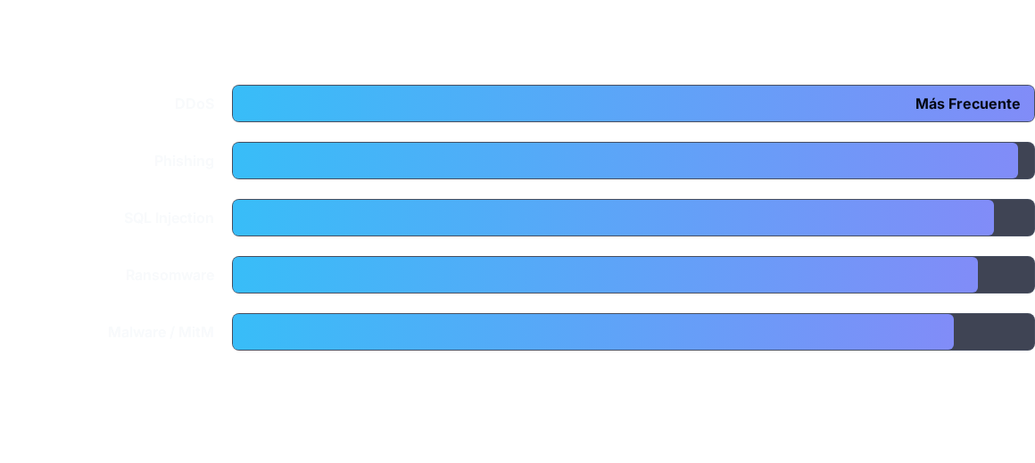
Frecuencia de Tipos de Ataque
Los seis vectores de ataque registrados presentan frecuencias estadísticamente comparables (500 incidentes cada uno).
La paridad observada prohíbe tratar a cualquier amenaza como "secundaria". Exige inversiones holísticas que enfrenten tanto el Ransomware moderno como las técnicas tradicionales de inyección de código.

Slide 7
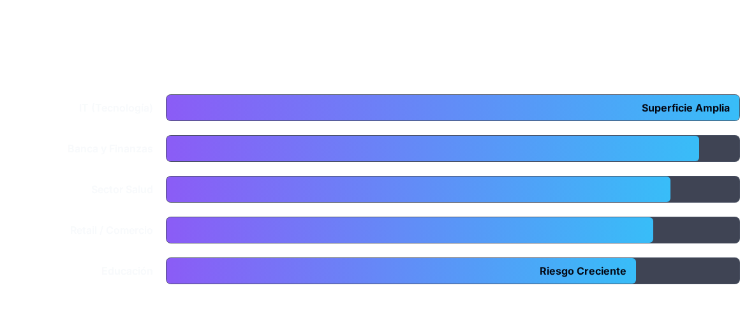
Registro por Industria Objetivo
La democratización del riesgo: sectores tradicionalmente con presupuestos limitados son ahora objetivos primarios debido a la interconexión de la cadena de suministro.

Slide 8
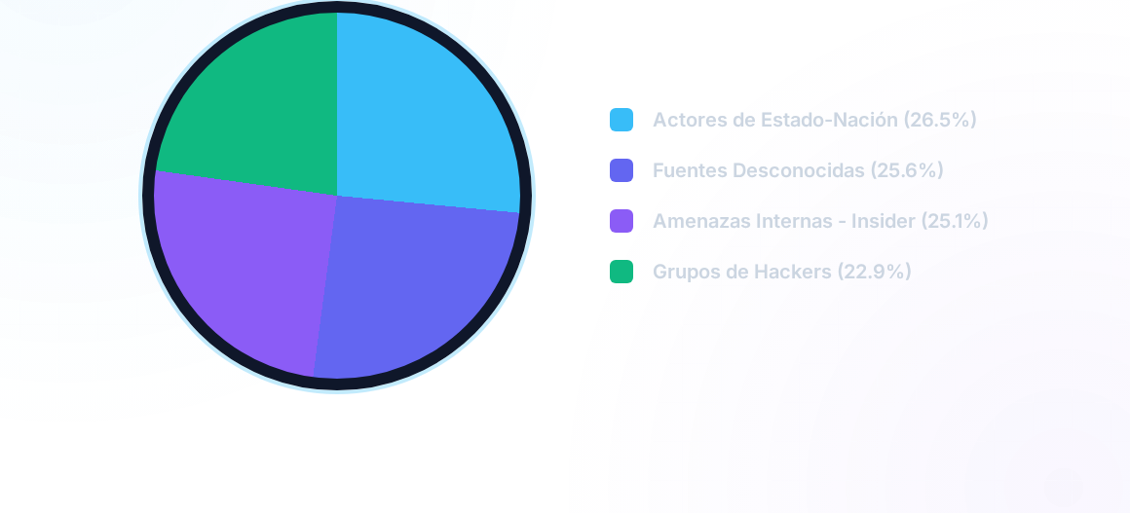
Distribución por Fuente de Ataque
Un 25.1% de ataques originados internamente evidencia que el enemigo ya posee accesos privilegiados. Esto vuelve obsoleta la seguridad perimetral clásica y obliga a transicionar hacia esquemas de confianza cero.

Slide 9
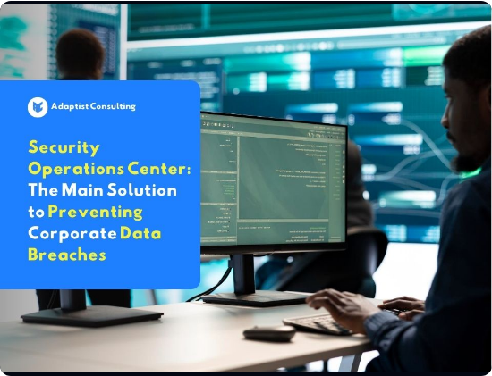
Dispersión: Tiempo vs. Pérdida
El Paradigma del Tiempo
Las gráficas de dispersión no revelan tendencias lineales ni estructuras de agrupamiento. No existe correlación entre el tiempo de resolución y el costo financiero.
- Una respuesta técnica rápida (en horas) no garantiza la reducción de las pérdidas.
- El daño económico se determina antes del incidente: robustez preventiva, segmentación de red y datos expuestos.

Slide 10
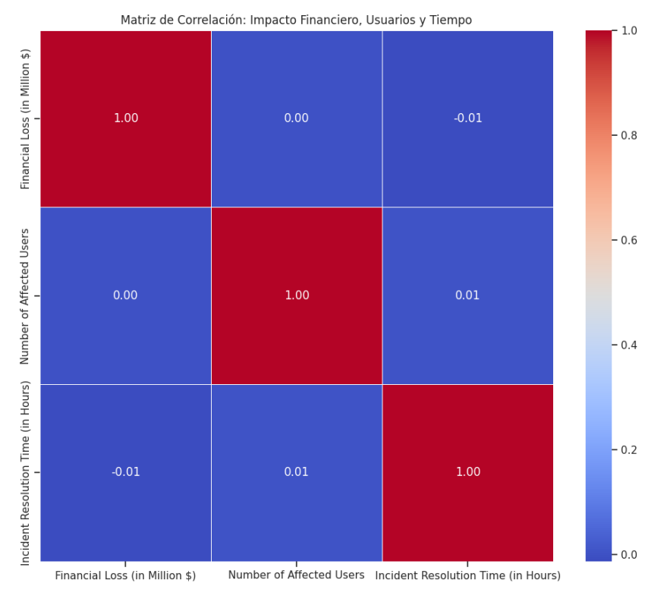
Análisis Multivariado
Correlación Nula
El mapa de calor valida la independencia estadística entre Pérdida Financiera, Usuarios Afectados y Tiempo de Resolución.
Este hallazgo contraintuitivo significa que los determinantes del impacto cibernético son cualitativos (postura de seguridad, tipo de ataque) y no estrictamente cuantitativos.

Slide 11
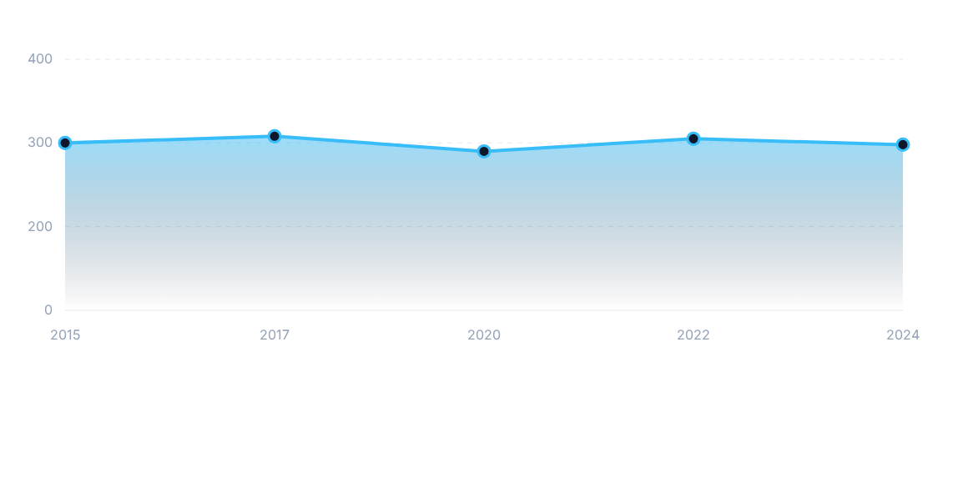
Análisis Temporal (2015-2024)
El comportamiento es estacionario. A diferencia de eventos estacionales, la constancia en el impacto exige mantener presupuestos de seguridad y pólizas de ciberseguros permanentemente activos en las organizaciones.

Slide 12





Discusión
Estructura Sintética
Impacto Independiente
Diversidad Ofensiva
La distribución uniforme del dataset y la ausencia de valores extremos facilitan el aprendizaje metodológico, pero deben complementarse con datos de mega-incidentes del mundo real.
Ningún actor (Estado, Hacker, Insider) monopoliza las agresiones, forzando a la Alta Dirección a contemplar defensas perimetrales y protocolos estrictos de recursos humanos a la par.
Las pérdidas económicas promedian los $50 millones, pero su nula correlación con los tiempos de respuesta reafirma que el ROI en ciberseguridad reside en evitar el ataque inicial.

Slide 13


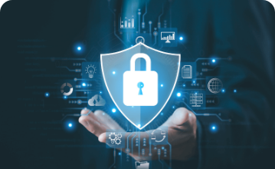
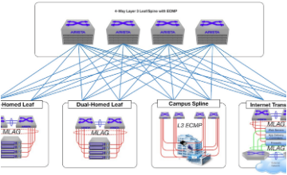

Conclusiones
Zero Trust Architecture
Segmentación de Red
Machine Learning
Extrapolar el EDA hacia modelos de clasificación y agrupamiento para predecir vectores y automatizar defensas inteligentemente.
Ante el 25% de ataques internos, retirar el acceso implícito a la red; exigir verificación continua de identidades y mínimo privilegio.
Invertir en aislar recursos críticos previene el movimiento lateral del atacante, reduciendo drásticamente las pérdidas económicas.

Slide 14
Preguntas
Agradecemos su atención

Slide 15






Referencias
https://img.freepik.com/premium-photo/cyber-security-information-network-protection-concept-with-bright-glowing-digital-lock-with-keyhole-inside-abstract-technological-background-3d-rendering_670147-1473.jpg?semt=ais_incoming&w=740&q=80
Source: www.freepik.com
https://adaptistconsulting.com/wp-content/uploads/2026/03/Salinan-dari-Teks-paragraf-Anda-31.jpg
Source: adaptistconsulting.com
https://www.elegantthemes.com/blog/wp-content/uploads/2019/12/hotjar-2.png
Source: www.elegantthemes.com
https://www.zentera.net/hs-fs/hubfs/What-Is-Zero-Trust.png?width=800&height=600&name=What-Is-Zero-Trust.png
Source: www.zentera.net
https://intelligentvisibility.com/hs-fs/hubfs/Screenshot%202025-04-05%20at%201.18.51%20PM.png?width=1793&quality=low
Source: intelligentvisibility.com
https://img.freepik.com/premium-photo/artificial-intelligence-new-technology-science-futuristic-abstract-human-brain-ai-technology-cpu-central-processor-unit-chipset-big-data-machine-learning-cyber-mind-domination-generative-ai_771426-2898.jpg
Source: www.freepik.com

